Slide 1
Mbed Lab 1 Report
Mbed Introduction
109033130 唐振家

Slide 2
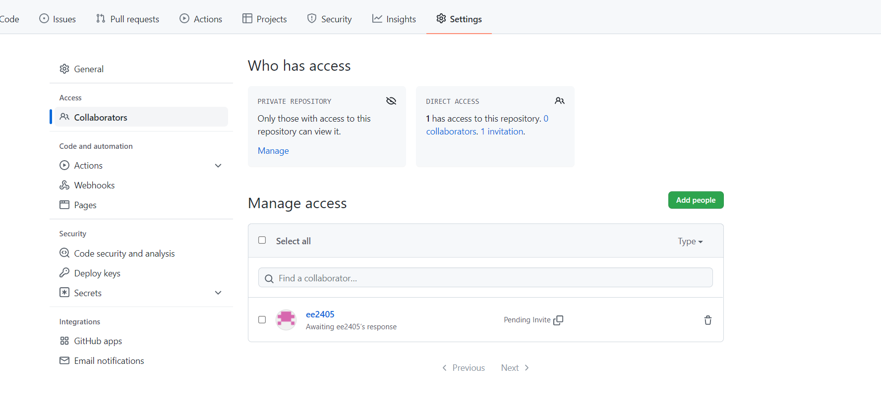
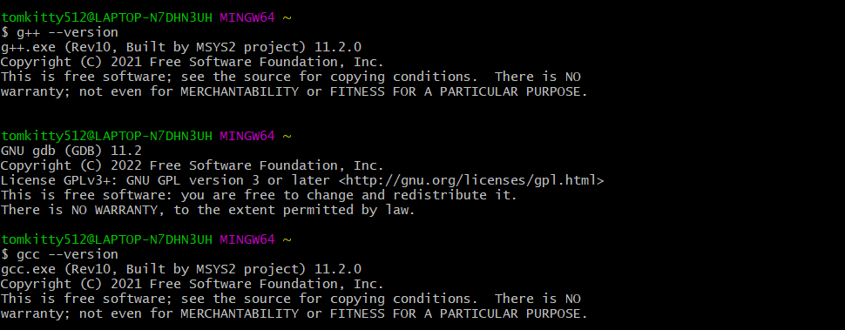
1、Set Github
一、環境建置
辦Github帳號，並設定Collaborators加入ee2405。
2、Set VScode
MSYS2 Download :載好MSYS2並測試成功
Compile C++ :設定好Vscode編譯環境

Slide 3
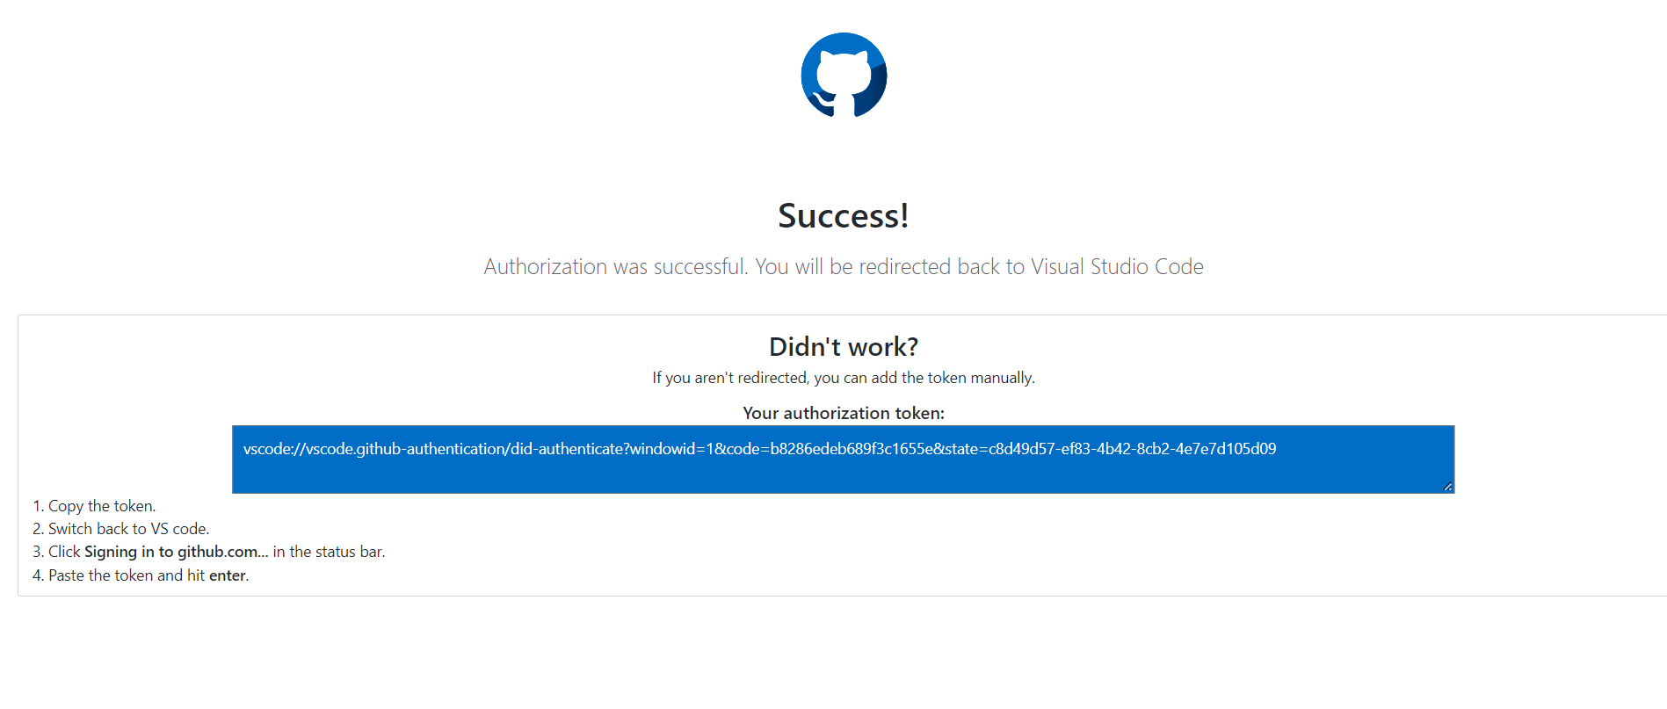
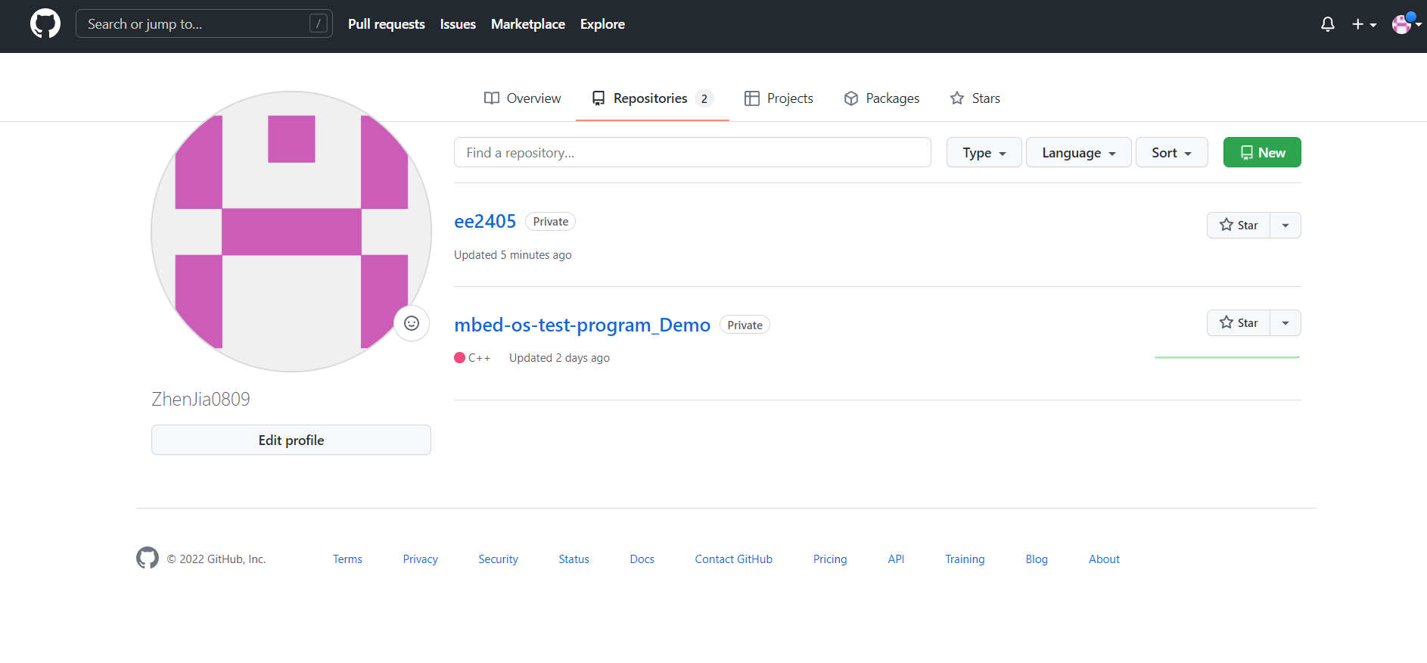
一、環境建置
成功在 Vscode 中 Publish 到 github

Slide 4
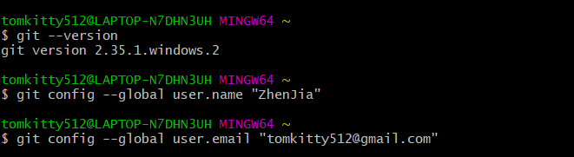
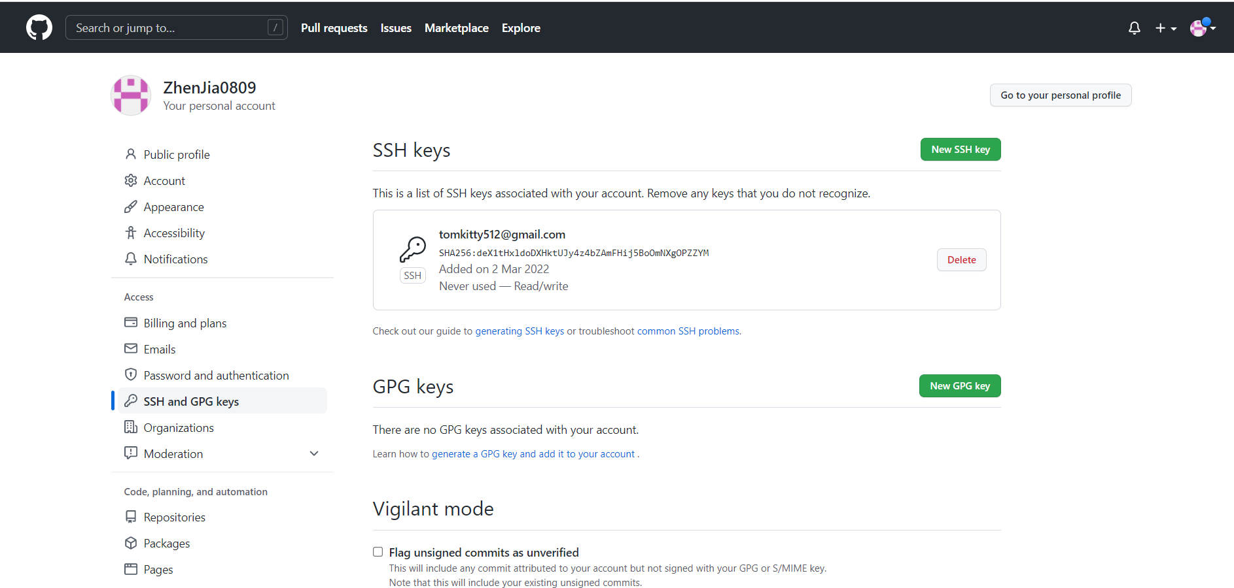
4、設定SSH
一、環境建置
3、Git Bash

Slide 5
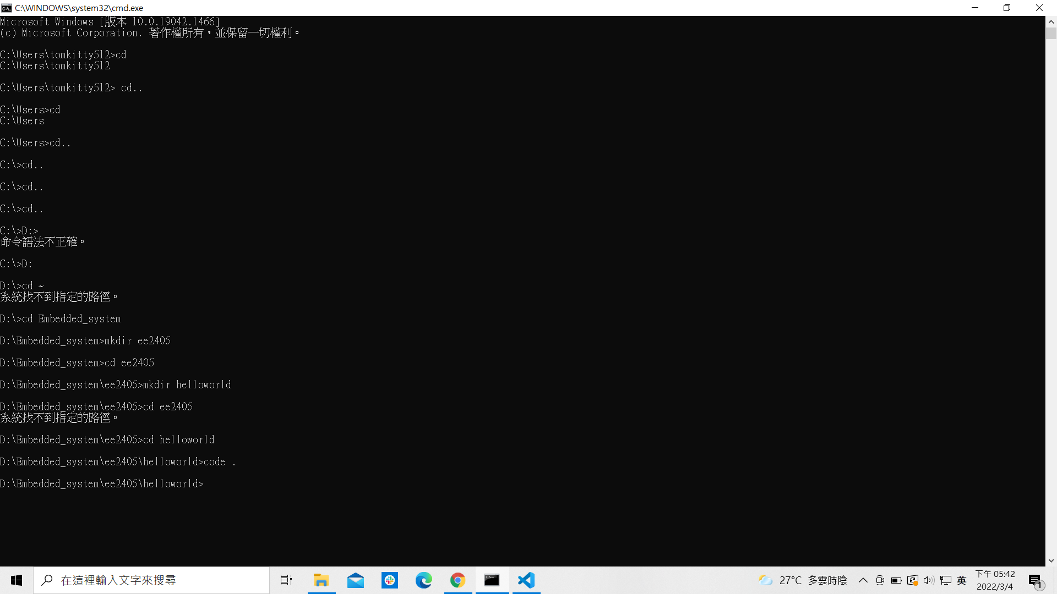
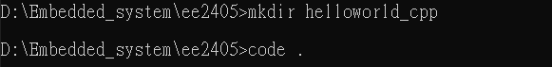
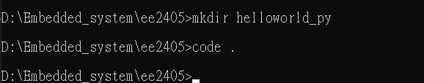
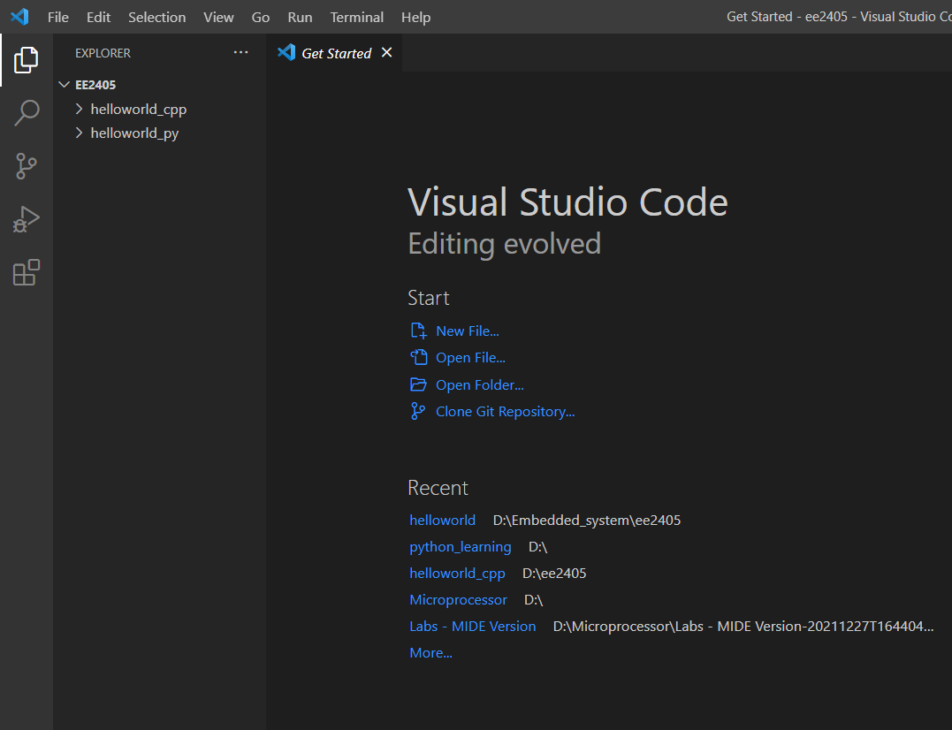
一、環境建置
5、建Workspace
在D槽新建helloworld_cpp、 helloworld _py資料夾
VScode開啟畫面

Slide 6
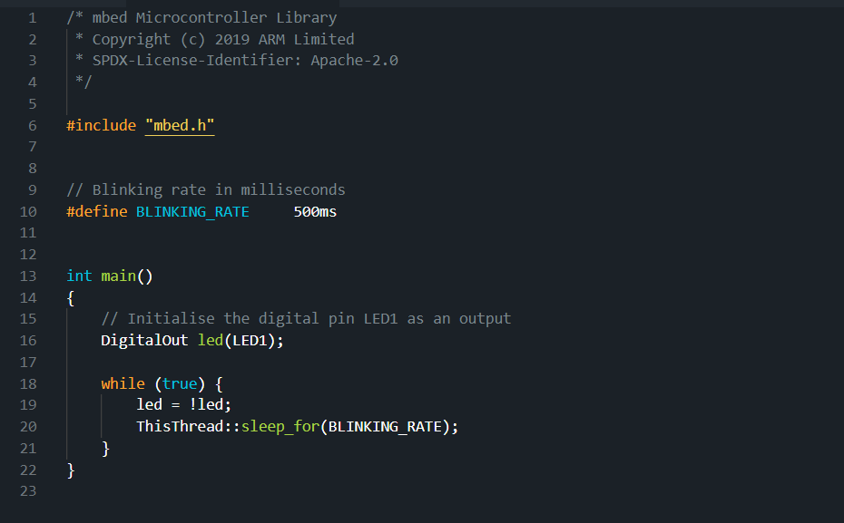
1、mbed-os-example-blinky
二、Create and Compile a mbed progrem
說明：
新建Project，加入 mbed-os-example-blinky ，這是已經建好的code，會以500ms 的頻率讓 LED1 閃爍 ( 500ms 亮、500ms 暗 )，DigitalOut 指定Pin 腳 LED1為數位訊號輸出，並命名為 led，利用迴圈及剛才設定的頻率使 LED1 閃爍。

Slide 7
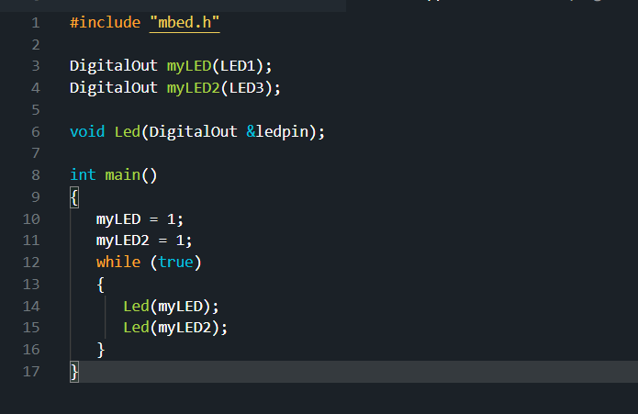
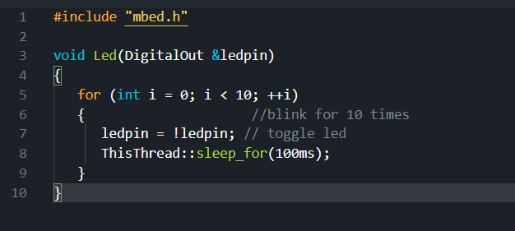
2、mbed-os-test-program2
二、Create and Compile a mbed progrem
說明：
新建Project，引入 mbed01，指定 Pin 腳 LED1 、 LED3 為數位訊號輸出，並命名為 myLED、 myLED2，利用迴圈及 LED function 使 LED1 閃爍。
LED function：取得腳位 LED1 、 LED3的位置，進行 100ms 一次閃爍、閃爍 10 次的指令。

Slide 8
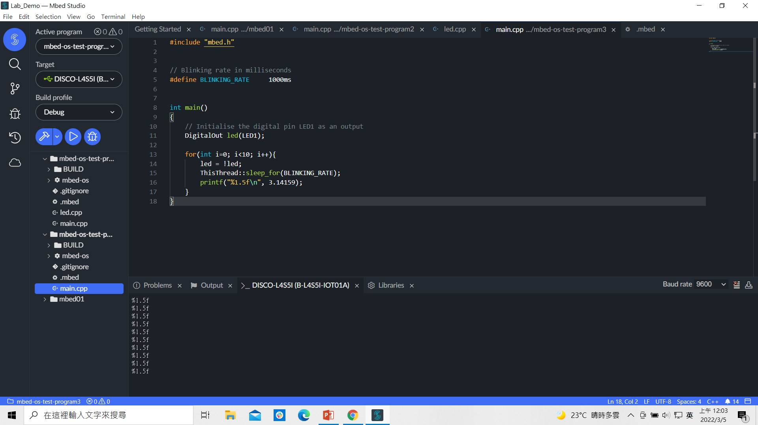
3、mbed-os-test-program3
二、Create and Compile a mbed progrem
說明：
新建Project，引入 mbed01， 會以 1000ms 的頻率讓 LED1 閃爍，DigitalOut 指定Pin 腳 LED1為數位訊號輸出，並命名為 led，利用迴圈及剛才設定的頻率使 LED1 閃爍，且每次閃爍都會 print 出字串。

Slide 9
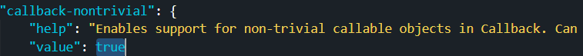
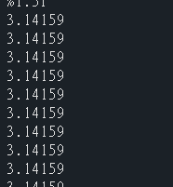
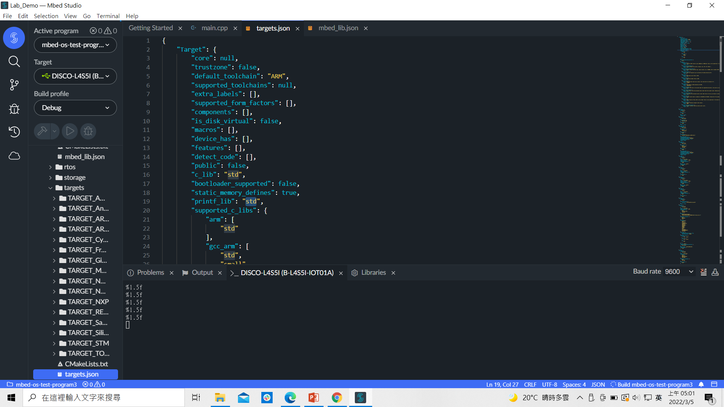
3、mbed-os-test-program3
二、Create and Compile a mbed progrem
說明：
設定更改 targets.json、mbed_lib.json，使 print 出值能夠印出 3.14159 ( 取小數後五位 )。

Slide 10
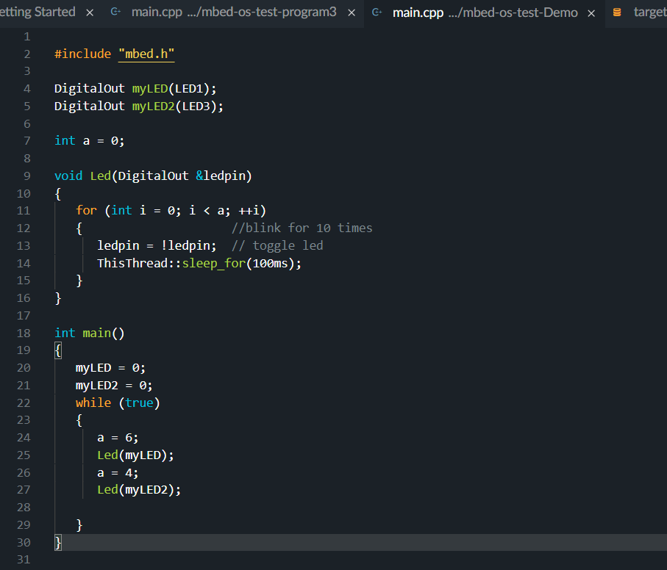
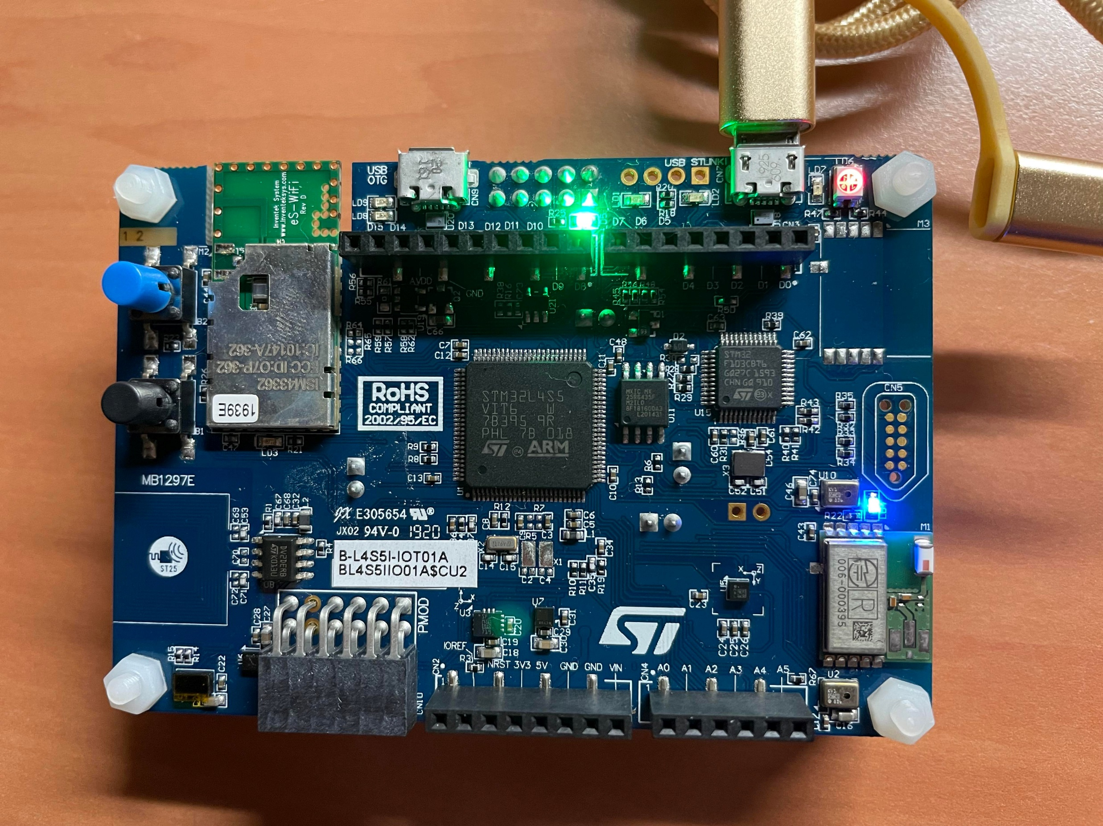
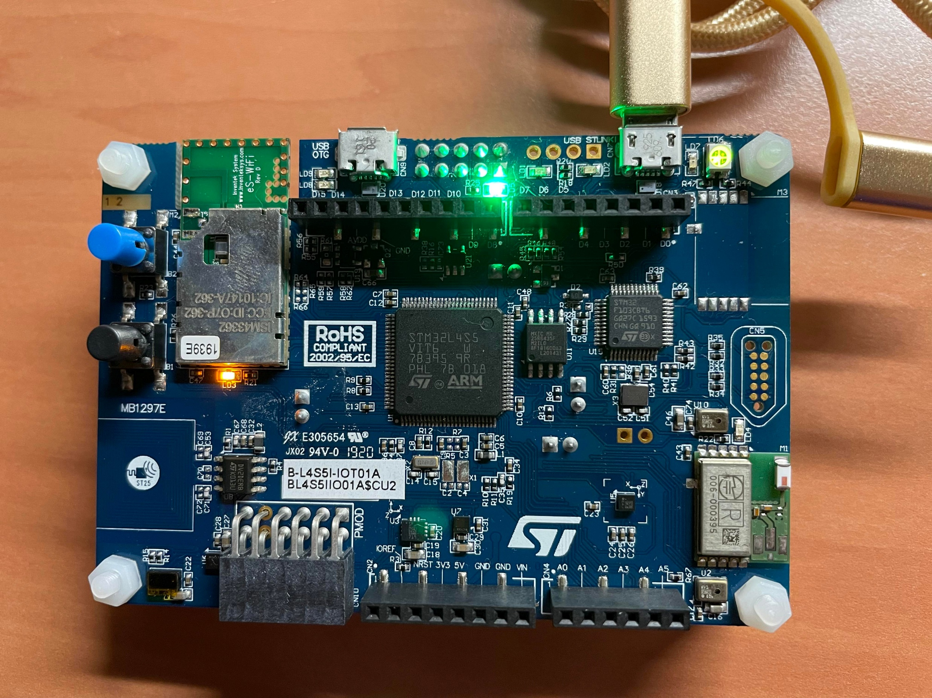
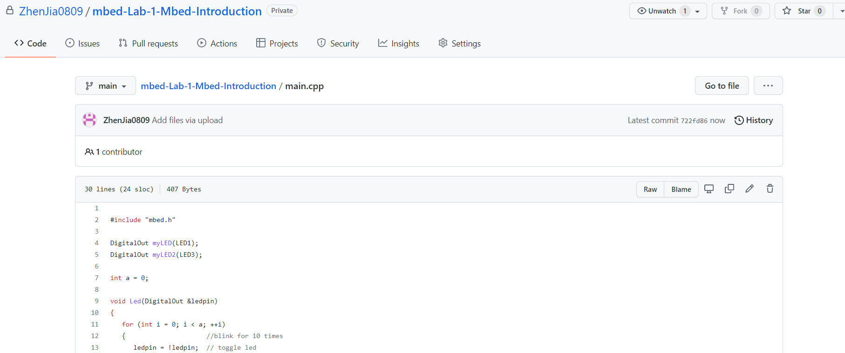
三、Demo Part
說明：
利用之前program的LED funtion ，使 LED1 以 100ms 的頻率閃爍 3 次、LED3 閃爍 2 次，重複循環。

Slide 11
四、遇到的問體
裝載MSYS2時，一直無法開啟正確的檔案，所以重新安裝，過後就可以正常使用了。
五、討論
架設環境花了很長一段時間，因為對全新的介面不熟，所以處理了非常久，希望之後會越來越順利。

